Slide 1
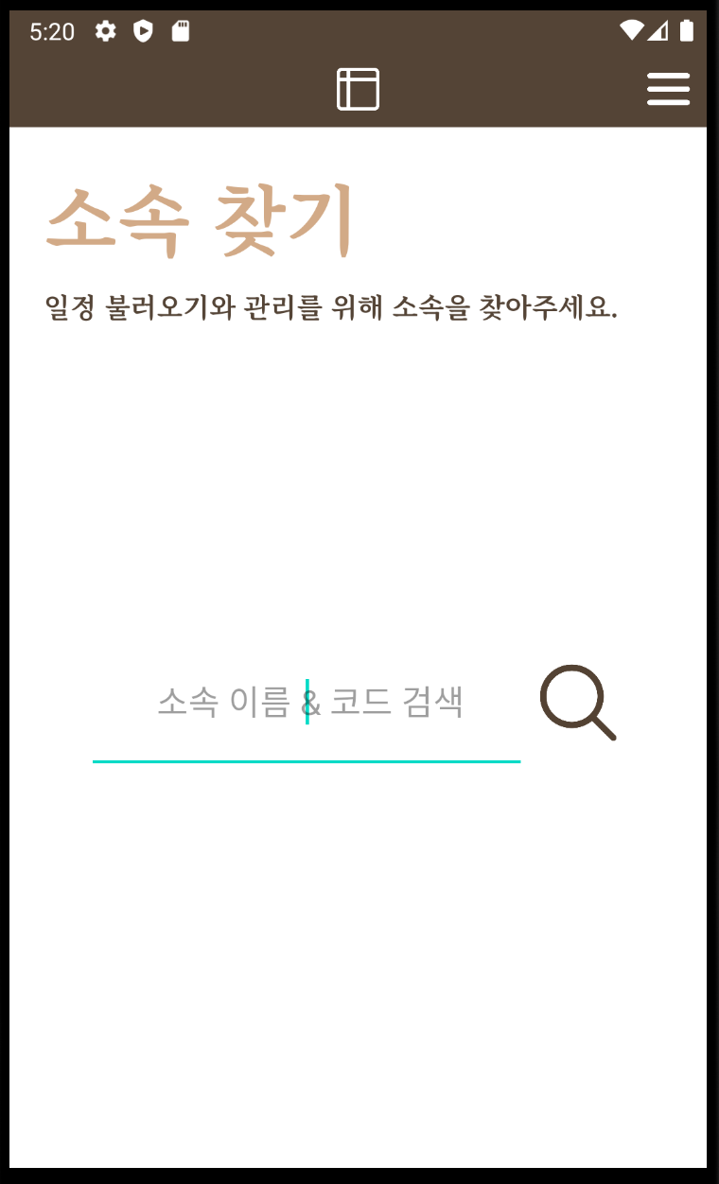
Make CreateTeamActivity
and design activity_create_team
(Example)
소속 생성
일정 관리를 위한 소속을 만들어주세요.
소속 이름
(생성)

Slide 2
2. Make Button in activity_login and its ability is that move to CreateTeamActivity
(Example)
소속 생성
일정 관리를 위한 소속을 만들어주세요.
(click)
소속 이름
(소속 생성)
(생성)

Slide 3
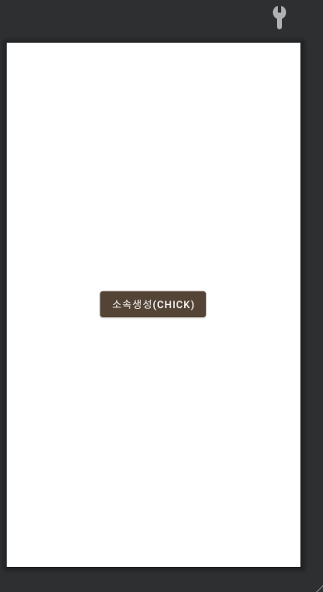
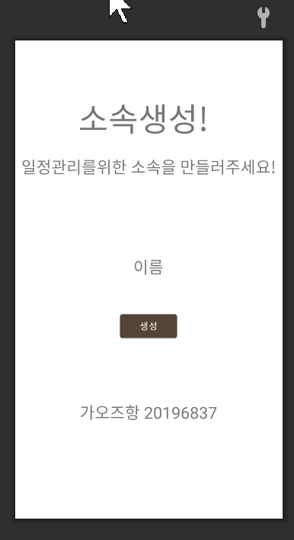
Result
지시 내용대로 기존 화면에 덧붙이진 않았지만 화면 제작 완료
소속관리자모드
소속생성 버튼을 눌렀을 때 ‘소속생성’ 화면으로 이동하는 기능 구현

